Slide 1
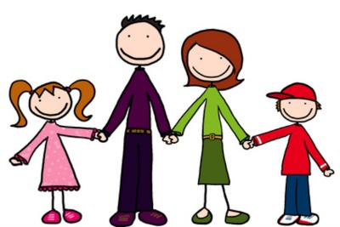
SPOJENÁ ŠKOLA INTERNÁTNA organizačná zložka ŠPECIÁLNA MATERSKÁ ŠKOLA so sídlom na Gorkého 614/18, 075 01 Trebišov
„MOJA RODINA”

Slide 2
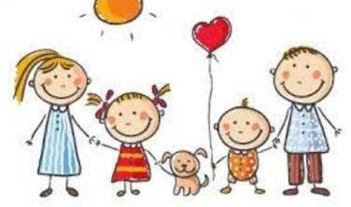
PODTÉMA TÝŽDŇA: | MOJA RODINA
TÝŽDEŇ: | 11.05.-15.05.2020
ZDRAVOTNÉ CVIČENIE: | Vykonávať základný lokomočný pohyb podľa pokynov – chôdza, beh, skok.
POHYBOVÁ HRA: | „Mám srdiečko, mám” (Mám ručníček, mám)

Slide 3
PONDELOK:
ČaSP/94
Vymenovať a jednoducho opísať najbližších členov rodiny (mama, otec, sestra, brat, stará mama, starý otec) a pomenovať ich krstným menom.
INŠTRUKCIE PRE DETI A RODIČOV:
MILÉ DETI, DNES SA POROZPRÁVAME O VAŠEJ RODINE.
POPROSTE RODIČOV, ABY SI S VAMI PREZRELI PRILOŽENÉ OBRÁZKY A POROZPRÁVAJTE SA O TOM, KTO JE NA NICH A AKO VYZERÁ.
ZOBERTE SI FOTOGRAFIU VAŠEJ RODINY...
KTO JE NA FOTOGRAFII? POMENUJTE JEDNOTLIVÝCH ČLENOV RODINY. KTO TVORÍ VAŠU RODINU? AKO SA VOLÁ MAMIČKA OTECKO A SÚRODENCI KRSTNÝM MENOM? BÝVA BABKA A DEDKO S VAMI? POZNÁTE ICH MENÁ?

Slide 4
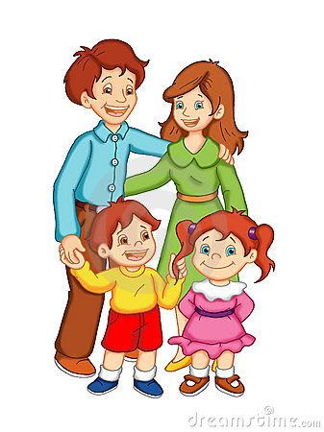
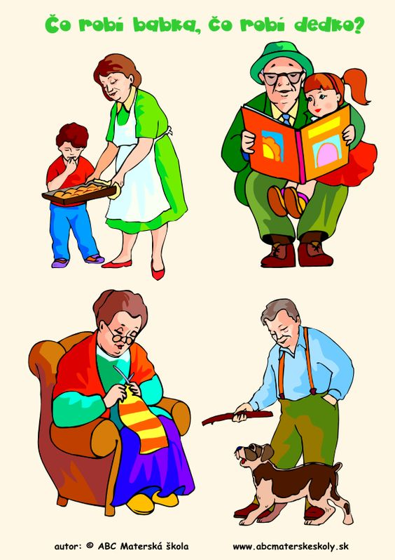

Slide 5
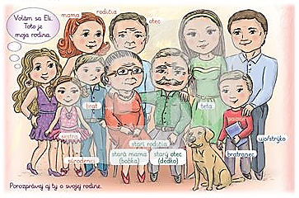

Slide 6
UTOROK:
UaK/ 161
Kresbou naznačiť charakteristické črty postavy
(mama, otec, dieťa).
INŠTRUKCIE PRE DETI A RODIČOV:
MILÉ DETI, POZRITE SA NA OBRÁZOK.
ČO JE NA ŇOM? ÁNO, DOM. A KTO BÝVA VO VAŠOM DOME?
MAMIČKA, OTECKO, DETI...
OBRÁZOK DOMU SI VYTLAČTE A CERUZKOU DOŇ DOKRESLITE JEDNOTLIVÝCH ČLENOV VAŠEJ RODINY.
OBRÁZOK SI POTOM MÔŽETE VYFARBIŤ.

Slide 8
STREDA:
M/28
Určiť počítaním po jednej na pracovnom liste počet detí/ zdvihnutých prstov (v obore do 5) a čiarou spojiť rodiny so správnym počtom detí.
INŠTRUKCIE PRE DETI A RODIČOV:
MILÉ DETI, DNES SA SPOLU POZRIEME NA OBRÁZOK, NA KTOROM SÚ VIACERÉ RODINY.
KAŽDÁ RODINA MÁ RÔZNY POČET DETÍ, KTORÝ NÁM UKÁŽU ZDVIHNUTÝMI PRSTAMI NA RUKÁCH.
SPOJTE ČIAROU RODIČOV S ICH DEŤMI.

Slide 9
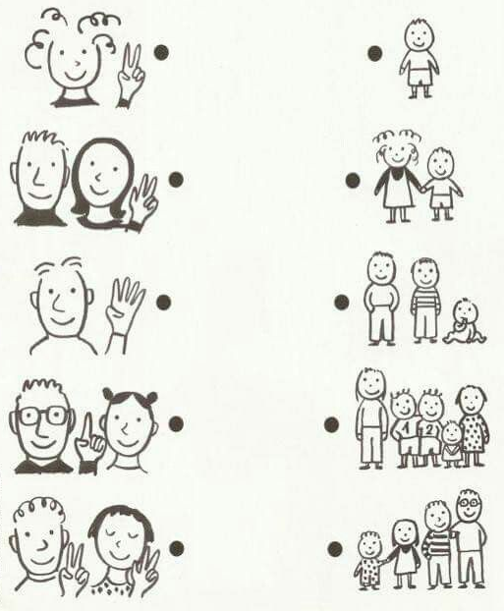

Slide 10
ŠTVRTOK:
JaK/7
Jazykovo správne, prirodzene, výrazne a čo najsamostatnejšie prednášať báseň o rodine.
INŠTRUKCIE PRE DETI A RODIČOV:
RODINA JE VEĽMI DÔLEŽITÁ,
TO UŽ VŠETCI VIEME.
A NA JEJ OSLAVU,
SI DNES BÁSNIČKU SPOLU ZARECITUJEME...

Slide 12
PIATOK:
ČaSP/124
Zostaviť z rozstrihaných obrázkov jednotlivých členov rodiny celé postavy podľa predlohy.
INŠTRUKCIE PRE DETI A RODIČOV:
MILÉ DETI,
NAJSKÔR POPROSTE RODIČOV, ABY VÁM VYTLAČILI PRILOŽENÉ OBRÁZKY
A POMOHLI VÁM ICH AJ ROSZTRIHAŤ.
Z ROZSTRIHANÝCH OBRÁZKOV ZLOŽTE CELÉ POSTAVY JEDNOTLIVÝCH ČLENOV RODINY PODĽA PREDLOHY.
OBRÁZKY SI MÔŽETE AJ VYFARBIŤ A POKÚSIŤ SA ICH POSKLADAŤ AJ BEZ PREDLOHY.

Slide 15
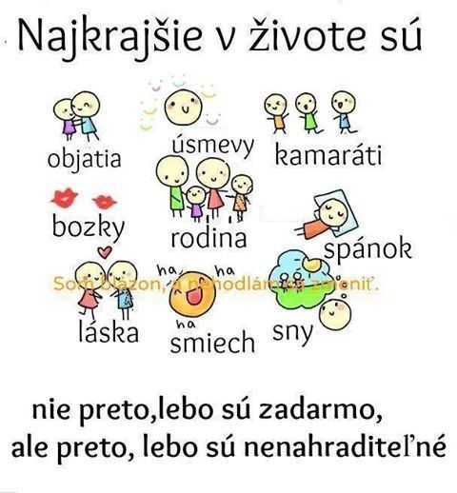
Milé deti a rodičia, chceme vás za vašu usilovnú prácu pochváliť... Budeme veľmi radi, ak sa nám pochválite vašimi fotkami pri spoločnej práci a fotografiami prác, ako sa Vám spolu darilo... Vaše pani učiteľky

